Slide 1
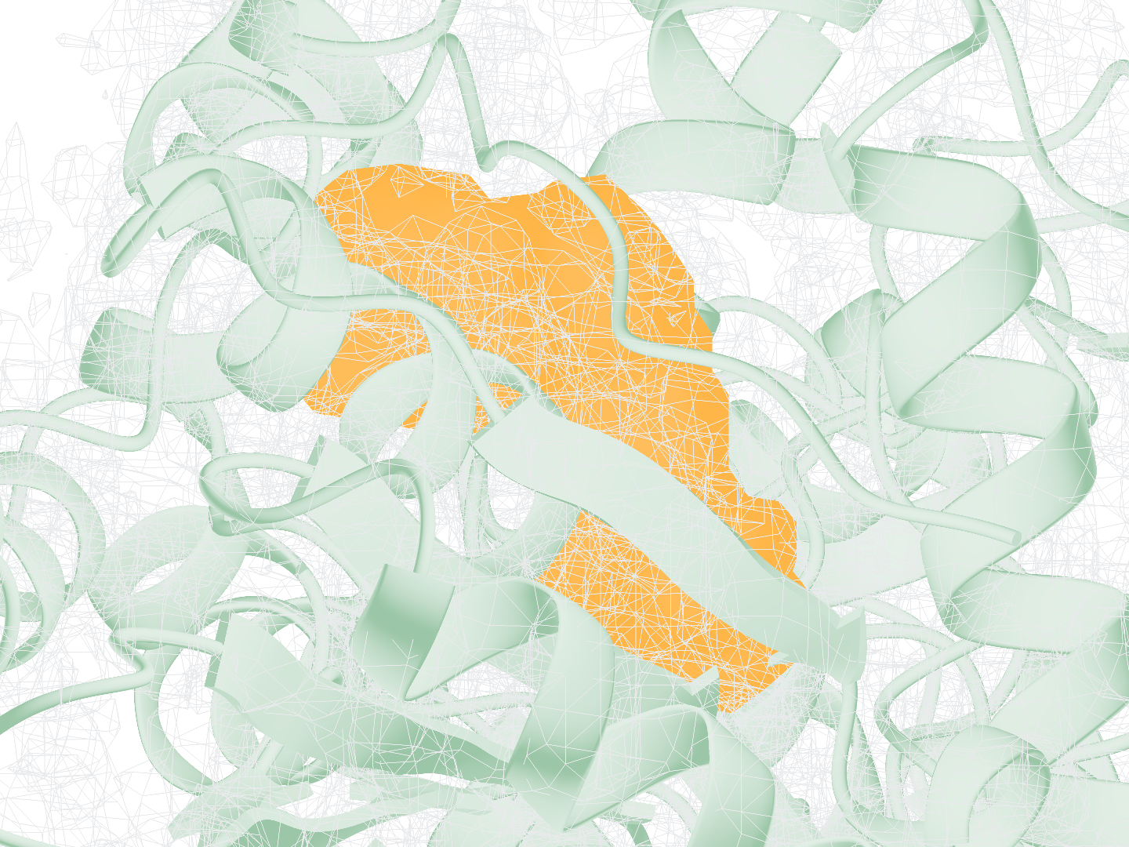
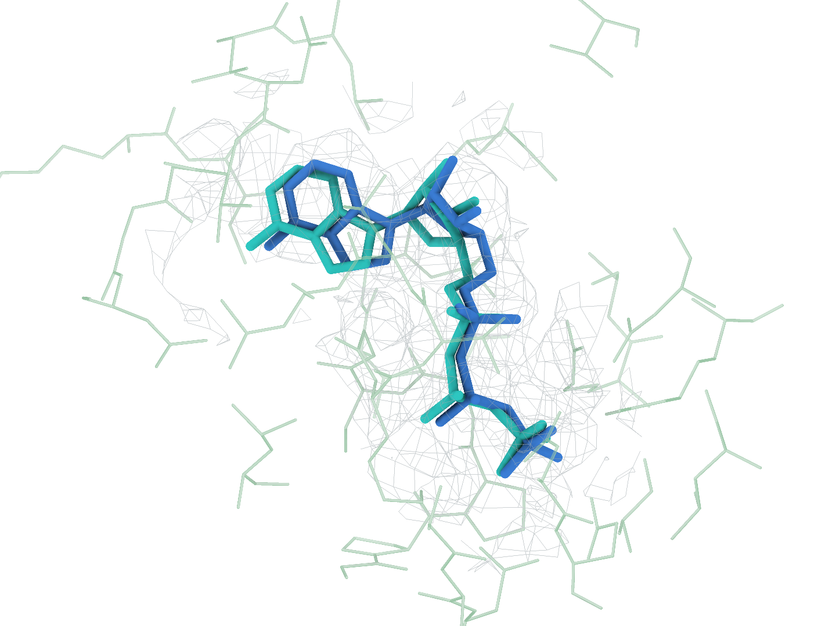
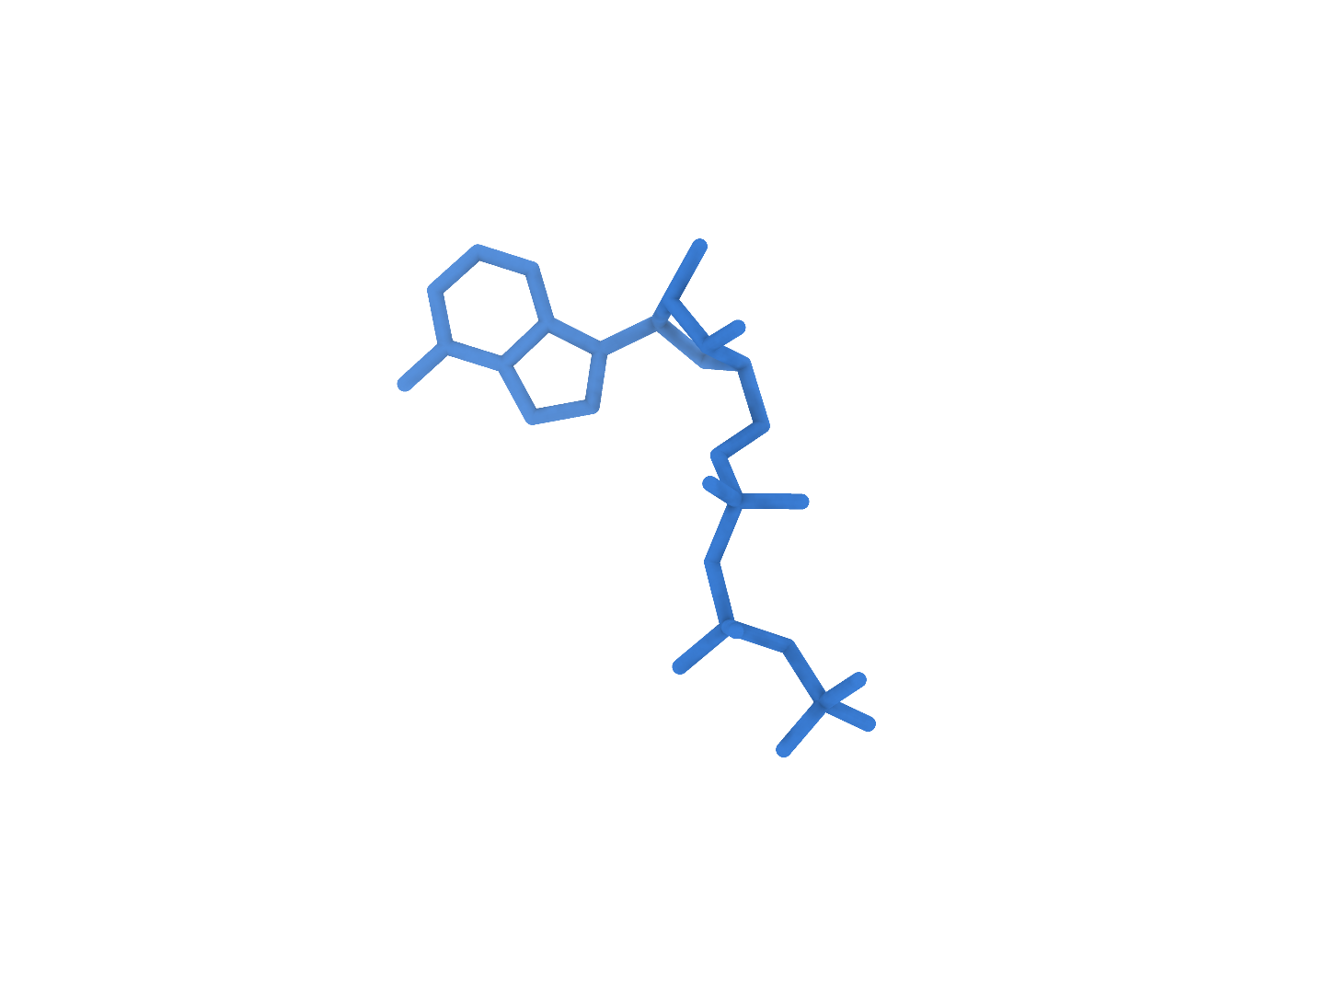
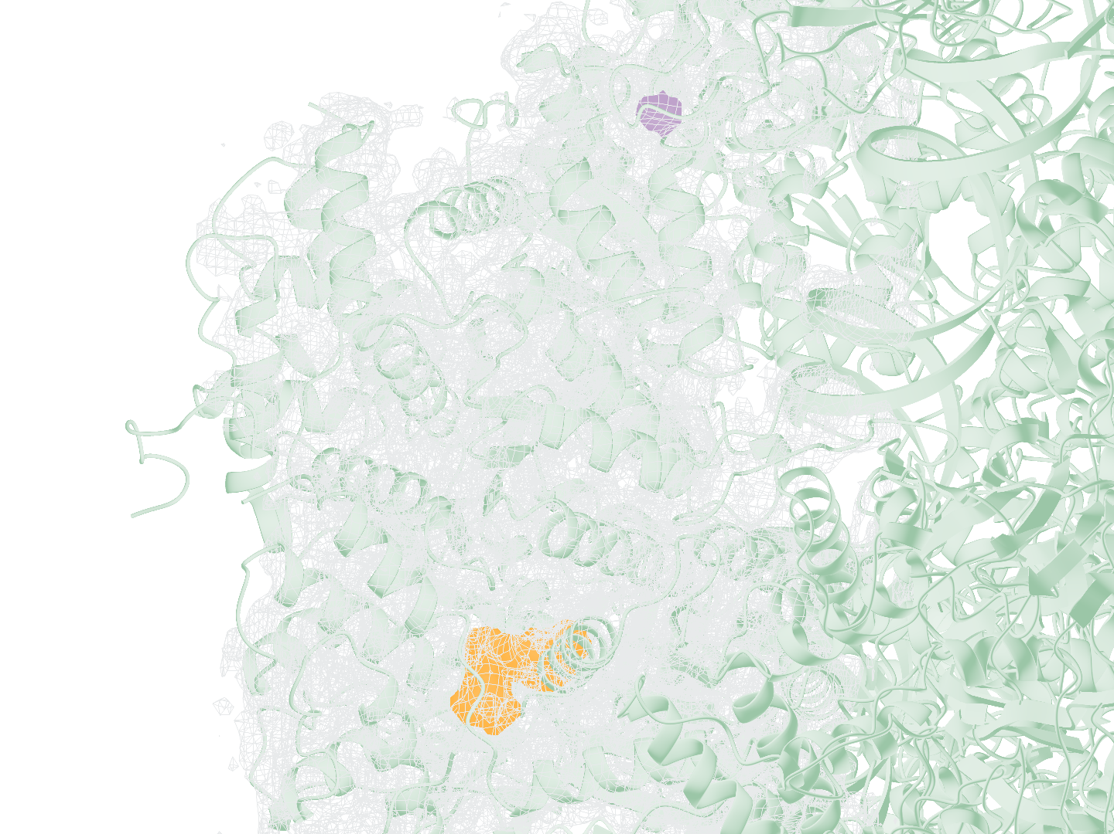
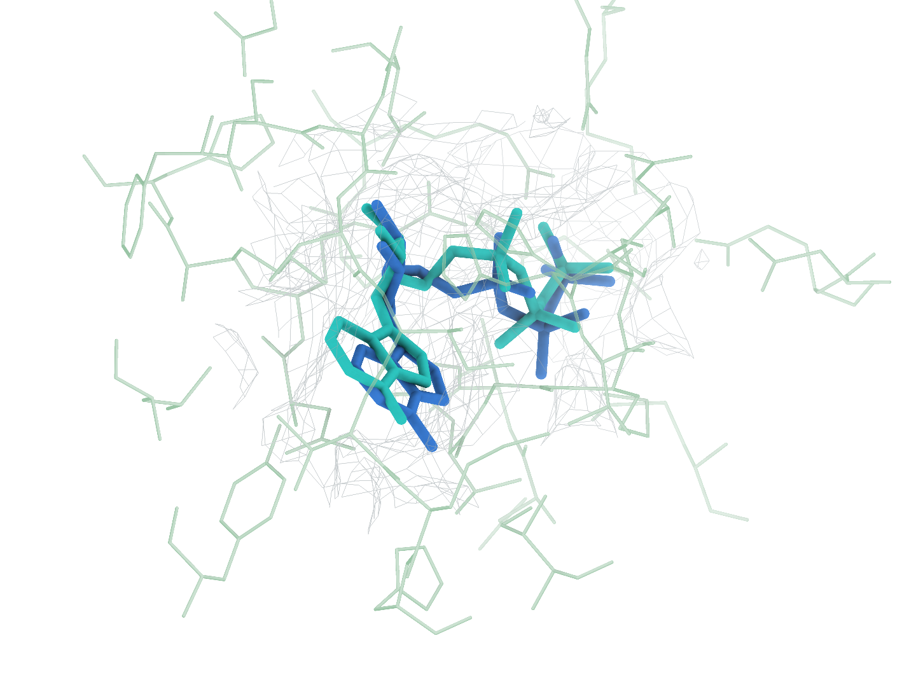
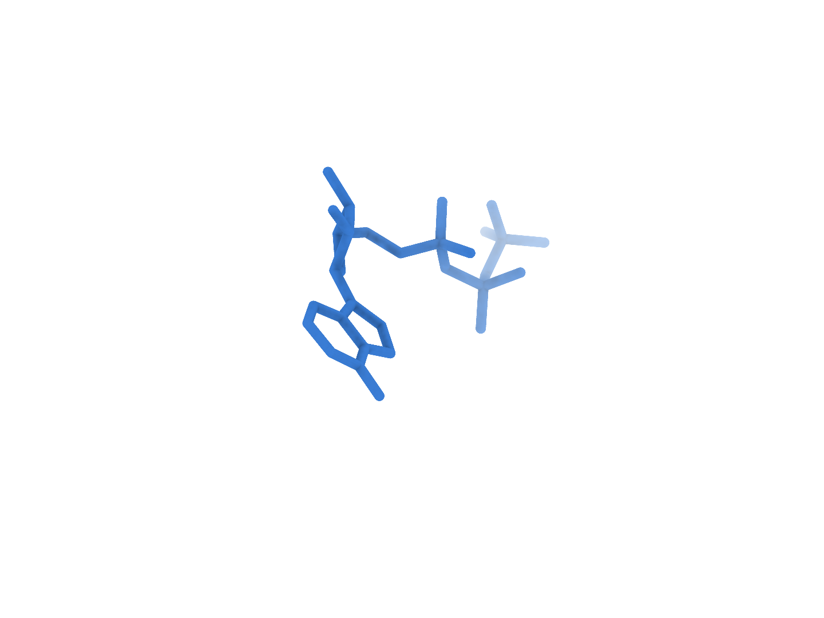
Find
Match
Build
a 9BJJ · ATP (B:901)
First-ranked site succeeds
b
c
2 eligible small-molecule SMILES
Exact SMILES match: ATP
Site rank 1 · charged attempt 1
Self-ranking Top-1 · RMSD 0.80 Å
d 30GA · ATP (N:401)
Background first, ligand second
1
e
f
2
1 eligible small-molecule SMILES
Exact SMILES match: ATP
Site rank 2 · charged attempt 2
Self-ranking Top-1 · RMSD 1.04 Å
Rank 1: background · one attempt
CA2 receptor
Experimental density
Predicted blob
Top-1 pose
Deposited ligand
Notes:
图 12｜CryoAtom2 受体条件下的 Find–Match–Build 重建实例。a–c，9BJJ 的首位候选对应 ATP（B:901），依次完成区域检出、精确 SMILES 身份匹配和构象重建。d–f，30GA 的首位候选为背景，按评测规则消耗一次尝试，未进入 Match 或 Build；第二位候选对应 ATP（N:401），随后完成重建。Find 列显示候选区域，Match 列标出匹配身份，Build 列叠加预测与沉积构象。受体为绿色，实验密度为灰色网格，小分子候选 blob 为橙色，背景 blob 为灰紫色，预测配体为蓝色，沉积配体为青绿色。Build 展示每个位点 50 个姿态中按 self-ranking 排序的首位姿态，两个实例的重原子 RMSD 分别为 0.80 Å 和 1.04 Å。

Slide 2
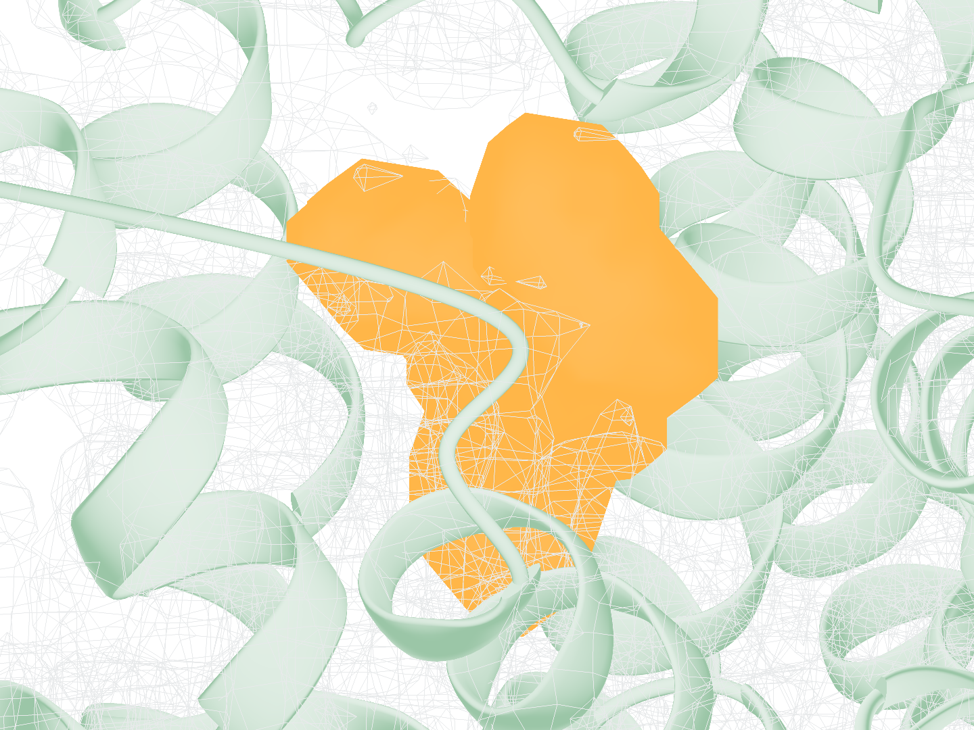
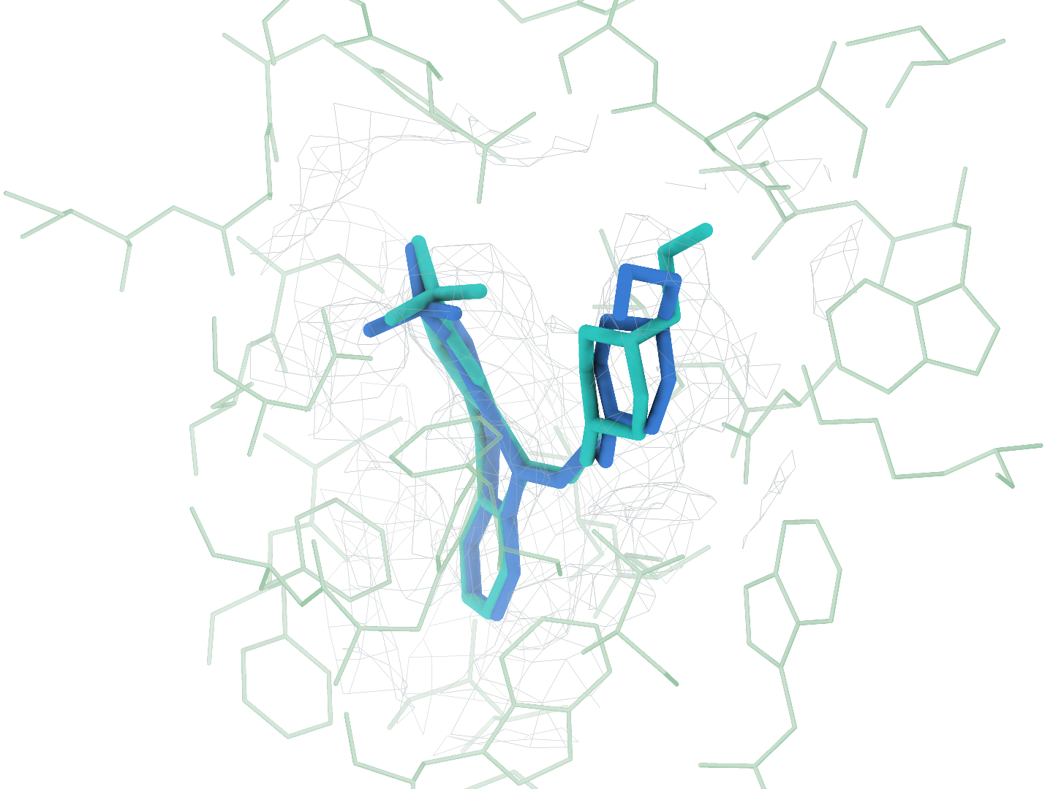
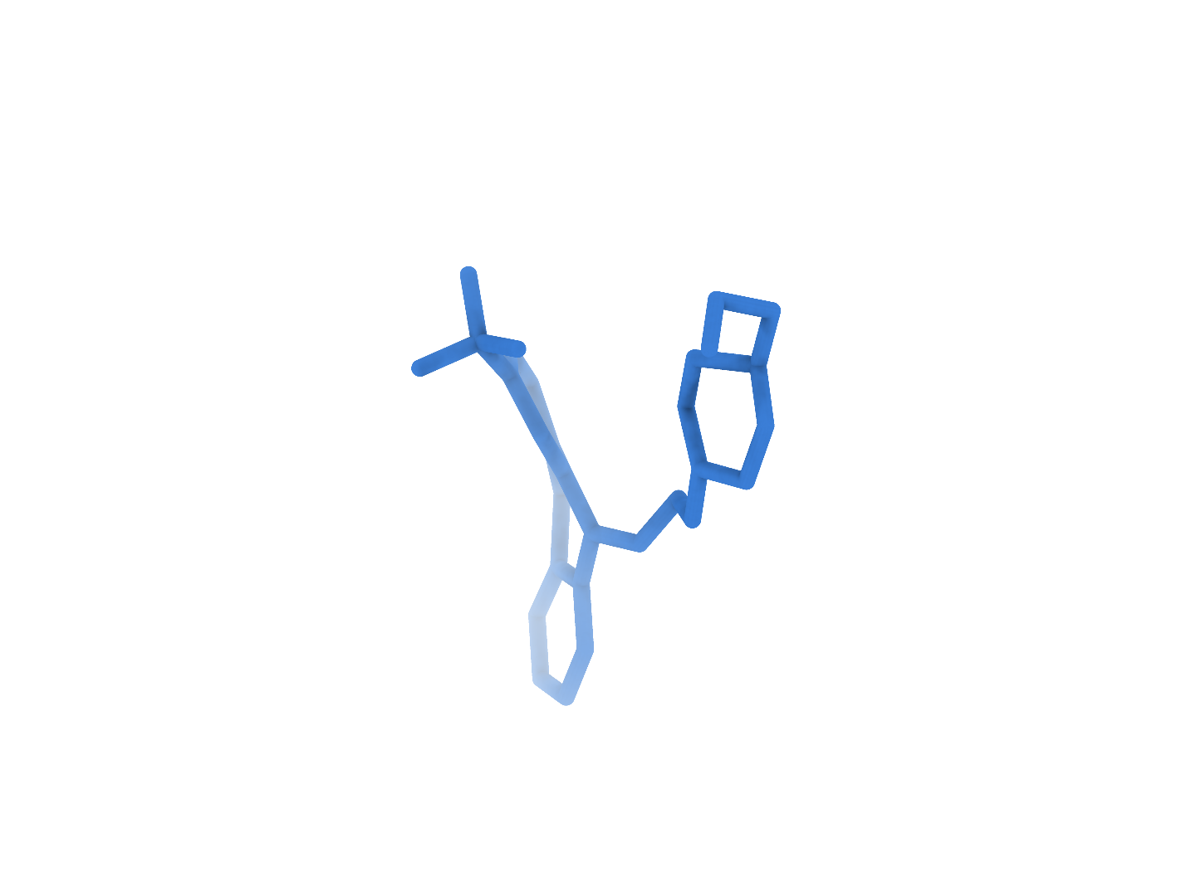
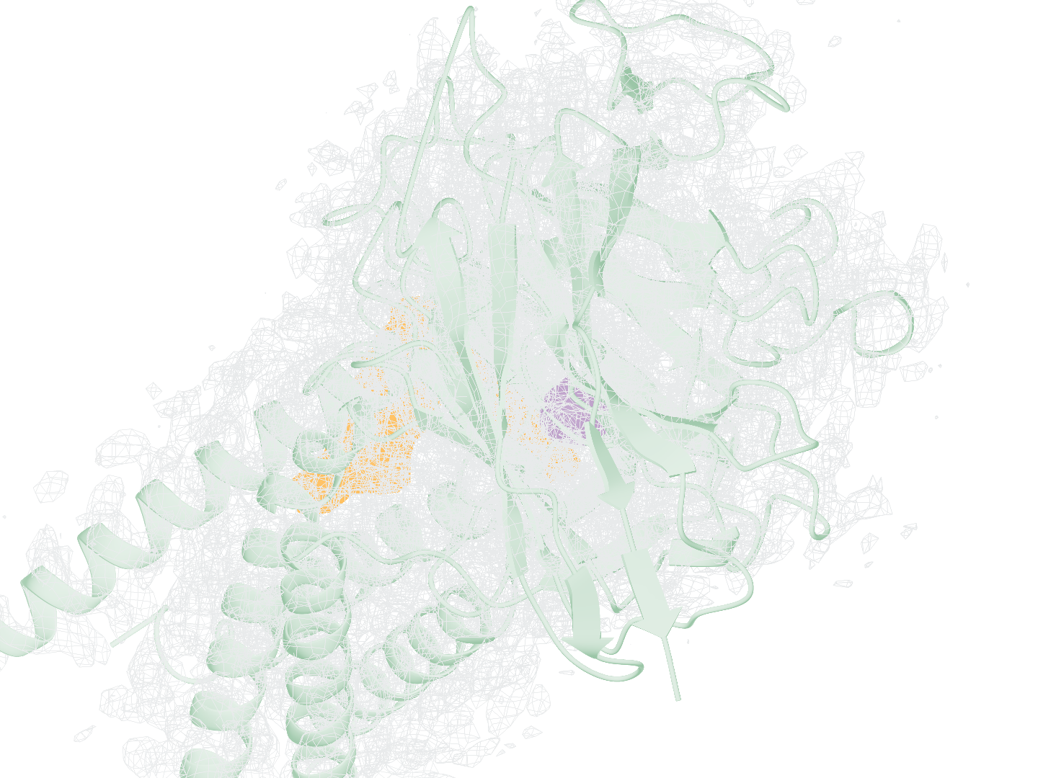
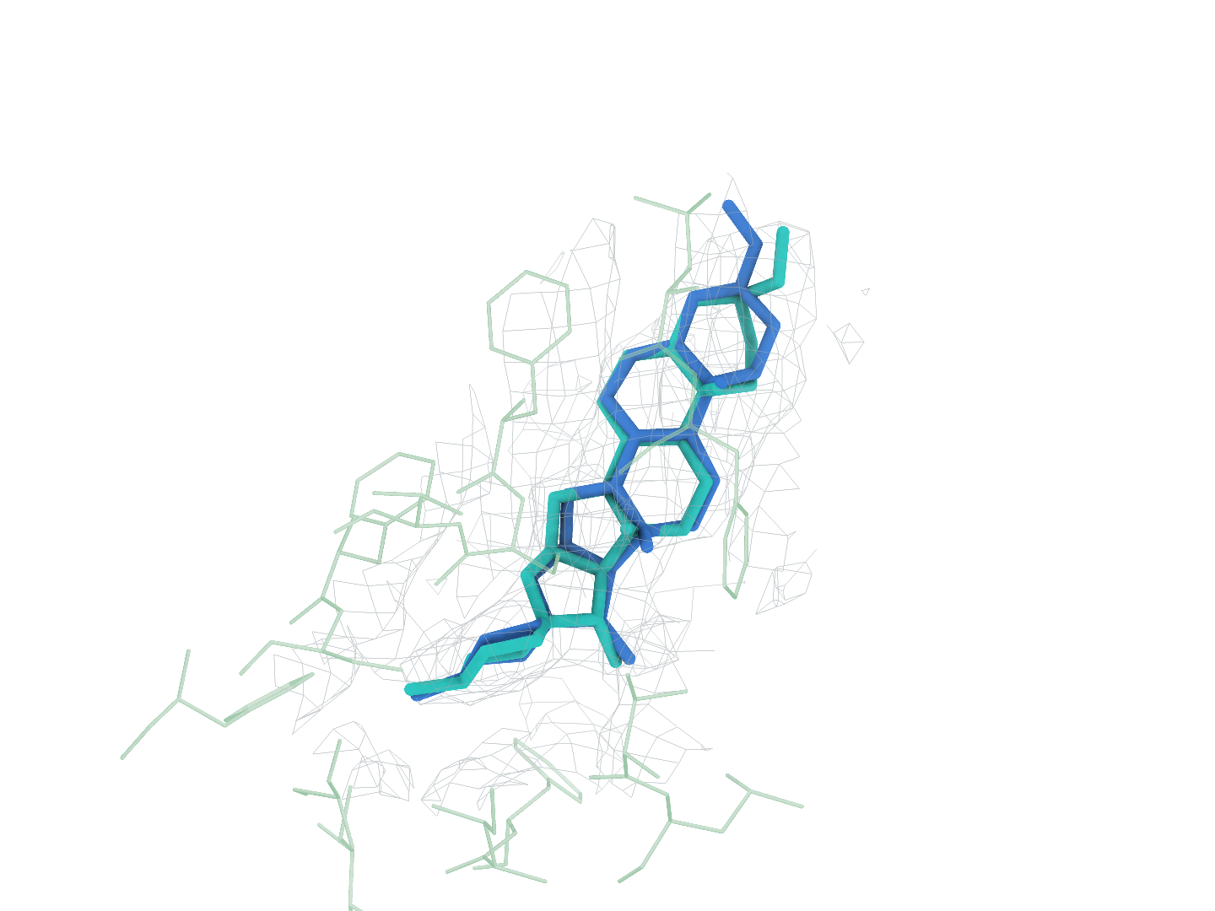
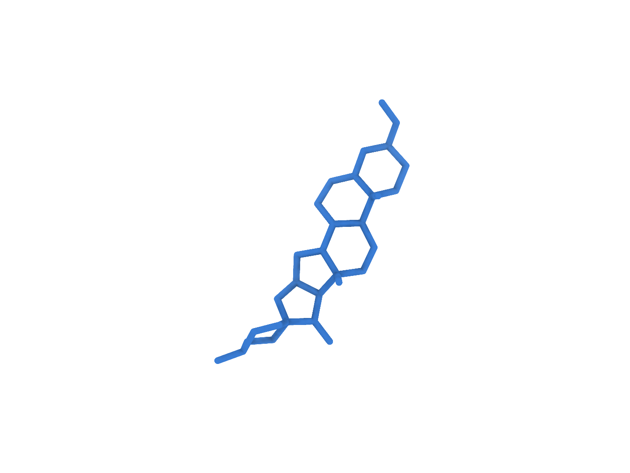
Find
Match
Build
a 9LLG · A1EKL (R:602)
First-ranked site succeeds
b
c
3 eligible small-molecule SMILES
Exact SMILES match: A1EKL
Site rank 1 · charged attempt 1
Self-ranking Top-1 · RMSD 0.88 Å
d 9QRU · A1JAX (B:2801)
Background first, ligand second
e
f
1
2
2 eligible small-molecule SMILES
Exact SMILES match: A1JAX
Site rank 2 · charged attempt 2
Self-ranking Top-1 · RMSD 0.63 Å
Rank 1: background · one attempt
Appended candidate (unselected)
CA2 receptor
Experimental density
Predicted blob
Top-1 pose
Deposited ligand
Notes:
图 13｜多个小分子身份候选下的端到端重建。a–c，9LLG 的首位 blob 对应 A1EKL（R:602），Matcher 在三个合格小分子精确 SMILES 中匹配到正确身份，local_cov-C 首位姿态的 RMSD 为 0.88 Å。d–f，9QRU 首位背景候选消耗一次尝试，第二位 blob 对应 A1JAX（B:2801），在两个合格小分子身份中匹配成功，首位姿态的 RMSD 为 0.63 Å。9QRU 的第二位 blob 是完整候选顺序中的追加候选，原入选标记为 false，仍按既定评价规则进入对接。列顺序、颜色与 Top-1 定义同图 12。

Slide 3
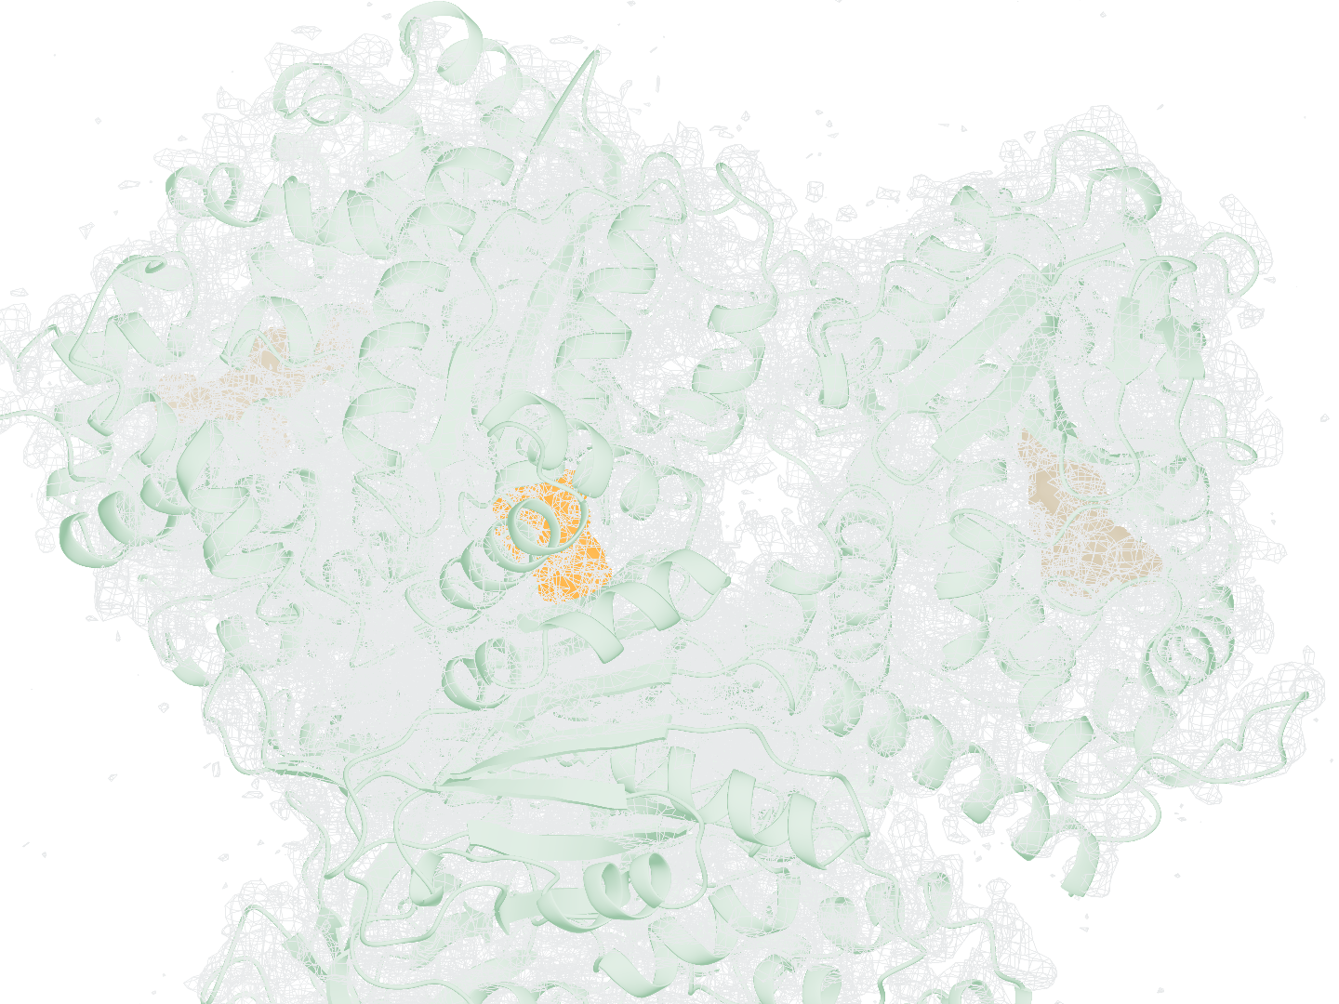
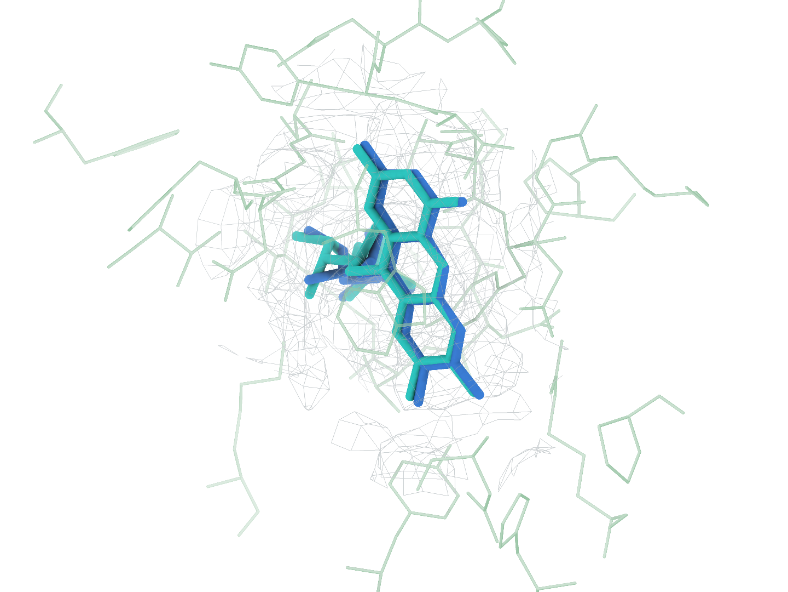
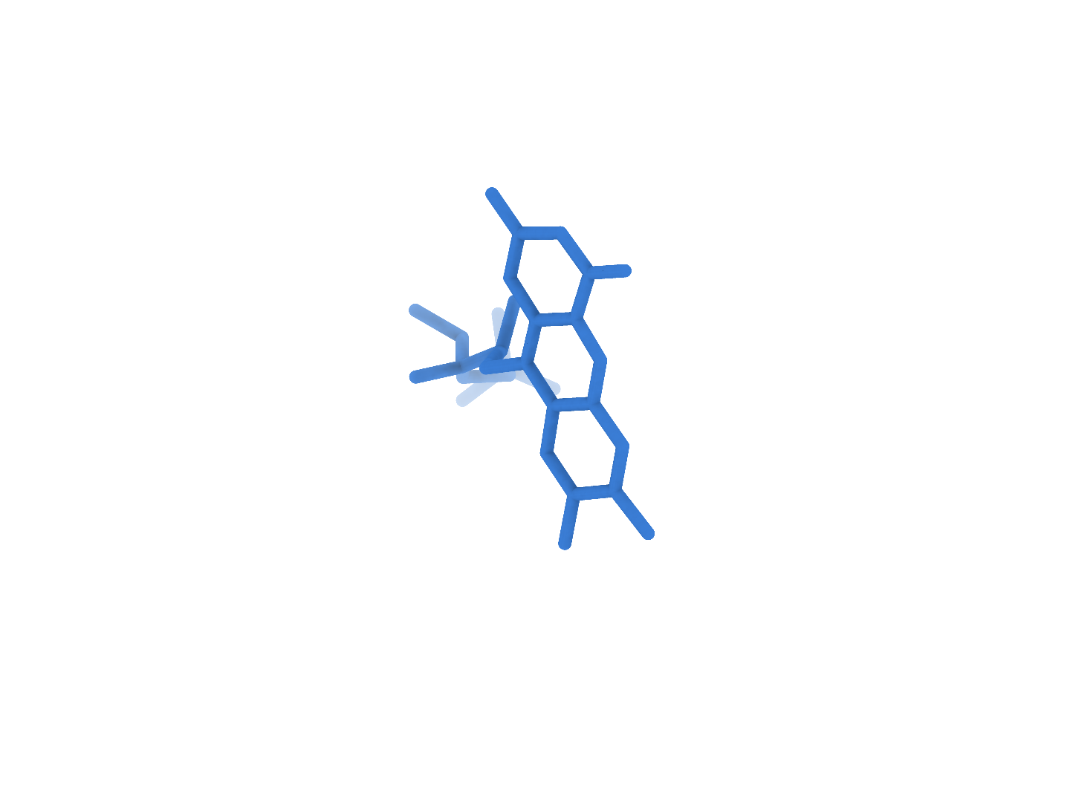
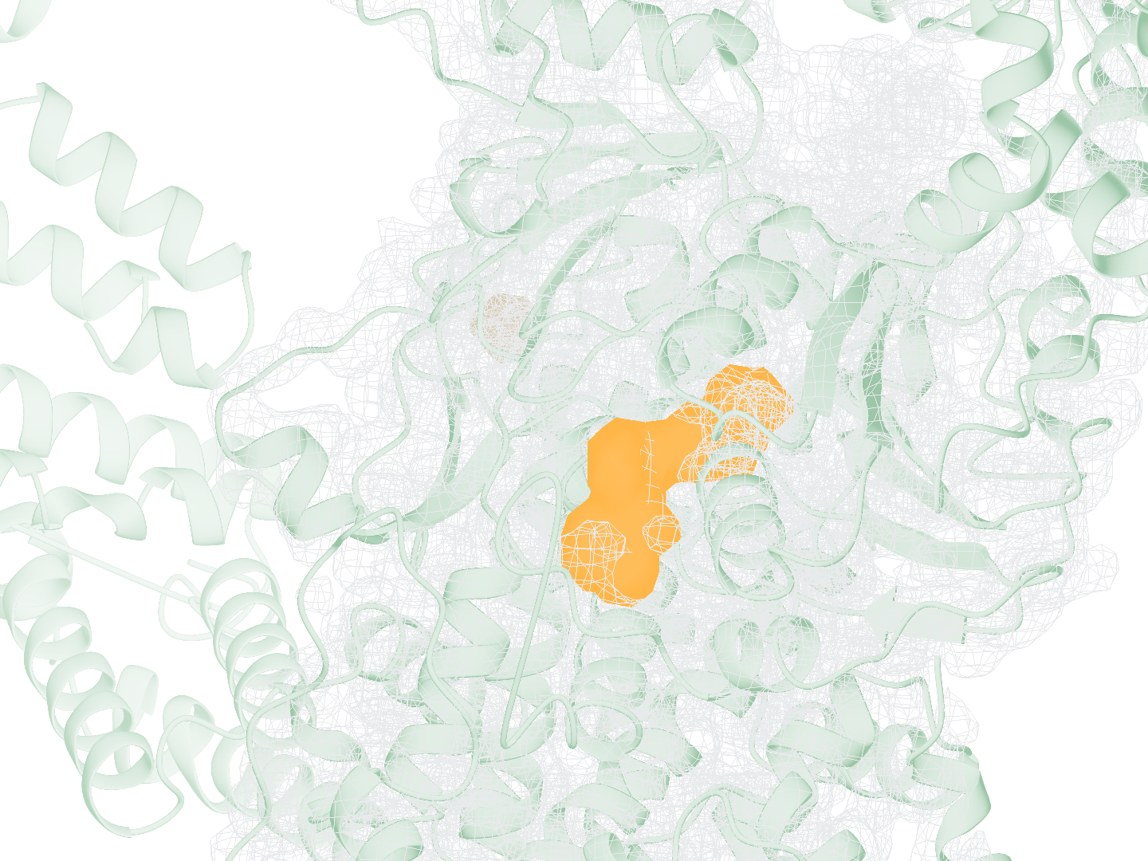
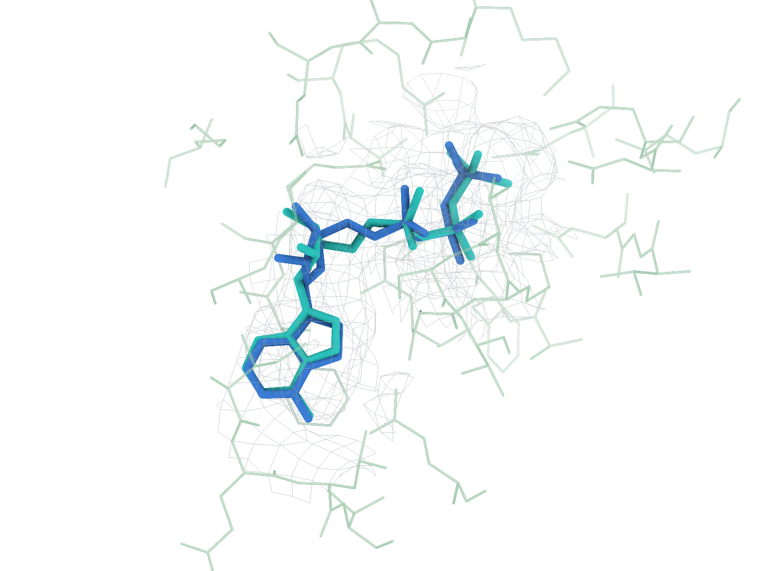
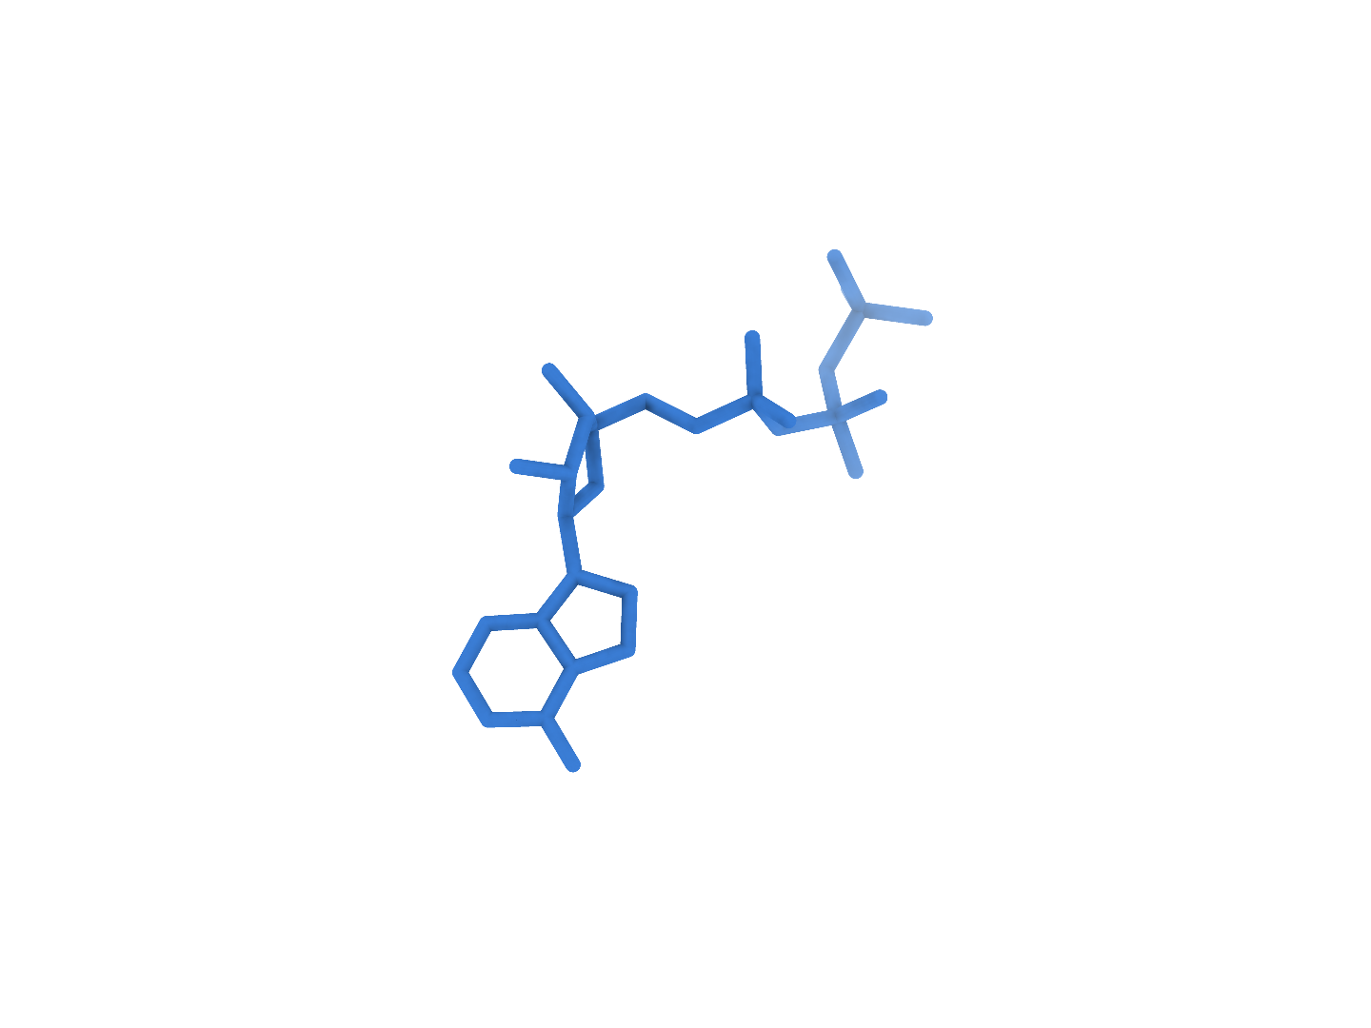
Find
Match
Build
a 9WUP · FMN (B:1103)
Out-of-scope foreground precedes ligand
b
c
3
4 eligible small-molecule SMILES
Exact SMILES match: FMN
Site rank 3 · charged attempt 1
Self-ranking Top-1 · RMSD 0.52 Å
Earlier sites: Stage3 scope gate · free skip
d 9XZL · AGS (F:1001)
Out-of-scope foreground precedes ligand
e
f
1
2
1 eligible small-molecule SMILES
Exact SMILES match: AGS
Site rank 2 · charged attempt 1
Self-ranking Top-1 · RMSD 0.91 Å
Earlier sites: Stage3 scope gate · free skip
CA2 receptor
Experimental density
Predicted blob
Top-1 pose
Deposited ligand
Notes:
备选图｜Stage3 适用范围门禁与后续小分子重建。9WUP 的前两个前景实例不在冻结 Stage3 合格范围，按既定门禁免费跳过，第三位 FMN（B:1103）成为首个计费位点；9XZL 的首位离子候选也免费跳过，第二位 AGS（F:1001）进入重建。对应 local_cov-C 自评分首位 RMSD 为 0.52 Å 和 0.91 Å。这是带 Stage3 范围门禁的冻结评价轨迹，不表示模型在盲测中自行排除了这些前景。颜色与姿态定义同主图。

Slide 4
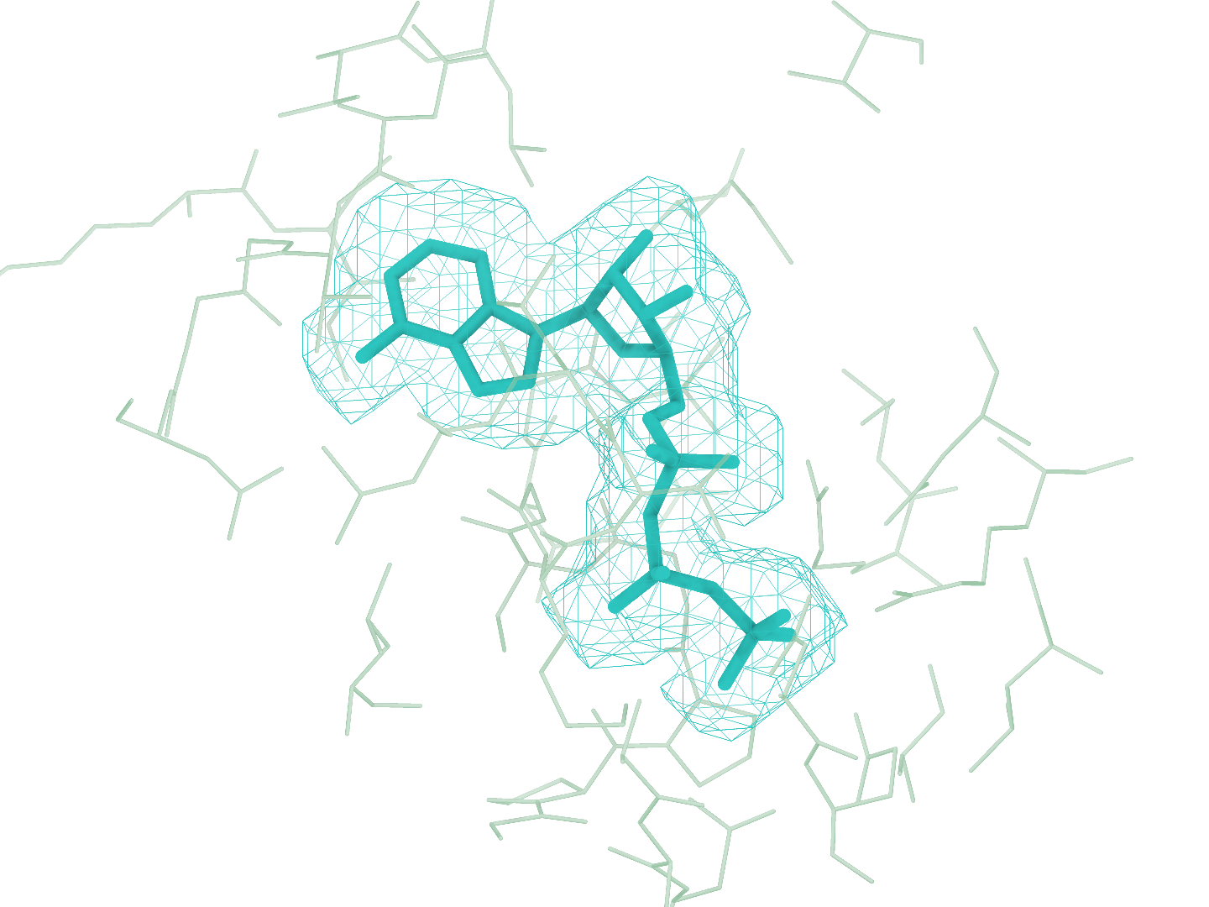
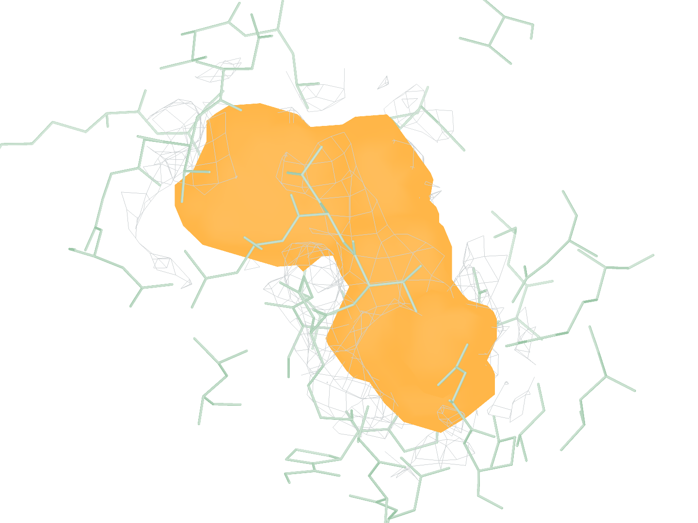
9BJJ · ATP (B:901)
First-ranked site succeeds
Find
Match
ATP
2 eligible small-molecule
SMILES identities
Exact SMILES match
Build · self-ranking Top-1
Site rank 1 · charged attempt 1
#1 p=0.982 target ligand
GT region (reference)
Predicted blob + CA2
RMSD 0.80 Å · Clash 0
Receptor
Experimental density
Predicted blob
Top-1 pose
Deposited ligand
Notes:
9BJJ 端到端案例详图。ATP (B:901)；Site rank 1 · charged attempt 1。Matcher 的精确 SMILES 与冻结目标身份相同，2 个合格小分子身份参与本轮匹配。Build 为第一次 local_cov-C 的实际 self-ranking Top-1（sample_index=21），重原子 RMSD 0.80 Å。底部两图共用朝向与尺度，以沉积区域对照冻结预测 blob。三维视图均由 ChimeraX 原生命令生成，沉积结构仅用于参考显示和最终评价。

Slide 5
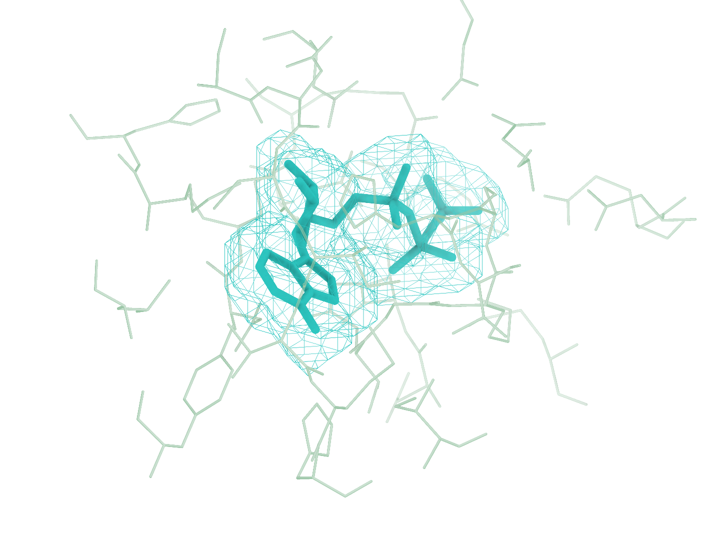
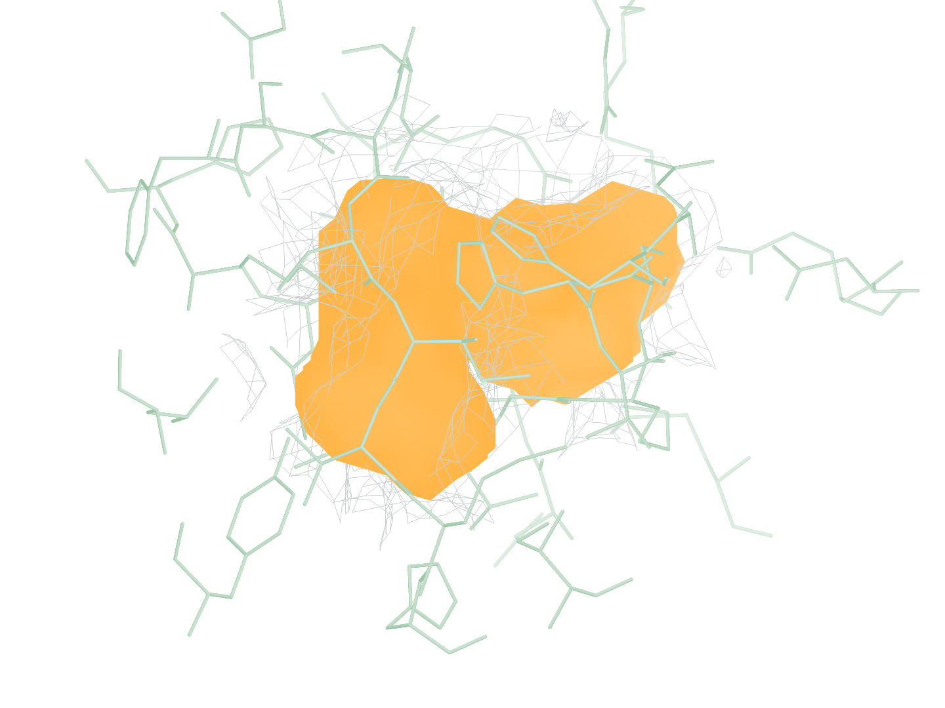
30GA · ATP (N:401)
Background first, ligand second
Find
Match
1
ATP
1 eligible small-molecule
SMILES identities
Exact SMILES match
Build · self-ranking Top-1
2
Site rank 2 · charged attempt 2
#1 p=0.984 background
#2 p=0.982 target ligand
GT region (reference)
Predicted blob + CA2
RMSD 1.04 Å · Clash 0
Receptor
Experimental density
Predicted blob
Top-1 pose
Deposited ligand
Notes:
30GA 端到端案例详图。ATP (N:401)；Site rank 2 · charged attempt 2。Matcher 的精确 SMILES 与冻结目标身份相同，1 个合格小分子身份参与本轮匹配。Build 为第一次 local_cov-C 的实际 self-ranking Top-1（sample_index=19），重原子 RMSD 1.04 Å。底部两图共用朝向与尺度，以沉积区域对照冻结预测 blob。三维视图均由 ChimeraX 原生命令生成，沉积结构仅用于参考显示和最终评价。

Slide 6
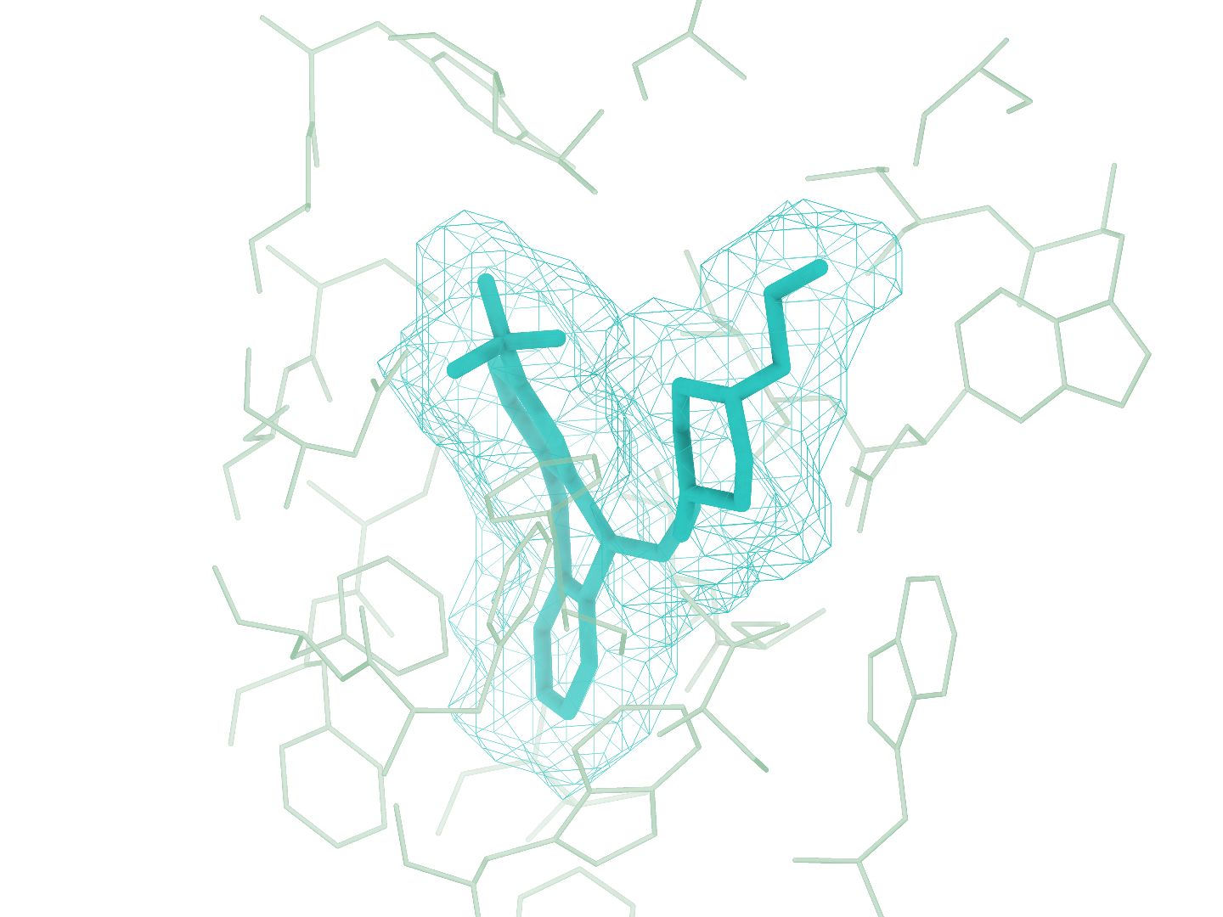
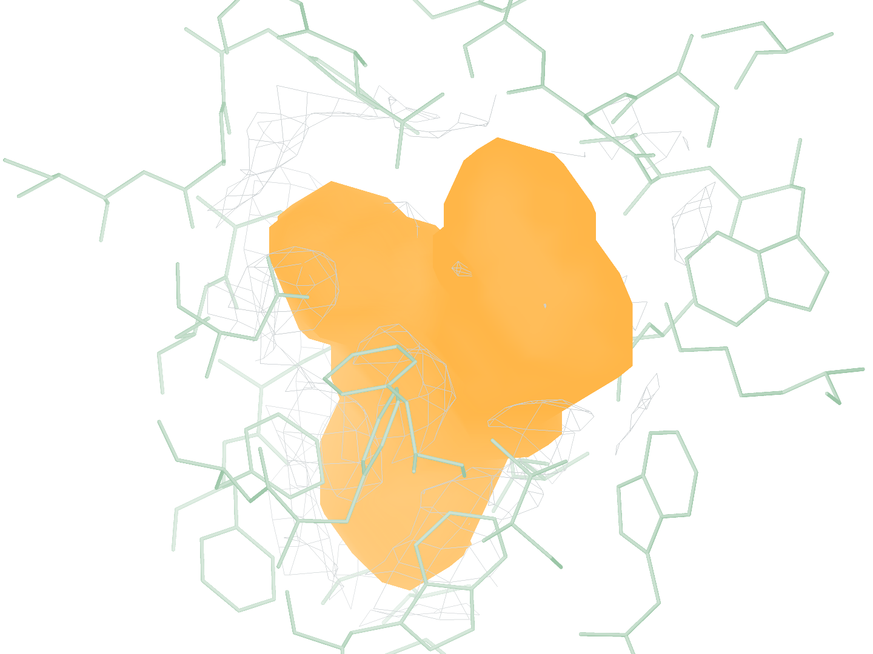
9LLG · A1EKL (R:602)
First-ranked site succeeds
Find
Match
A1EKL
3 eligible small-molecule
SMILES identities
Exact SMILES match
Build · self-ranking Top-1
Site rank 1 · charged attempt 1
#1 p=0.974 target ligand
GT region (reference)
Predicted blob + CA2
RMSD 0.88 Å · Clash 0
Receptor
Experimental density
Predicted blob
Top-1 pose
Deposited ligand
Notes:
9LLG 端到端案例详图。A1EKL (R:602)；Site rank 1 · charged attempt 1。Matcher 的精确 SMILES 与冻结目标身份相同，3 个合格小分子身份参与本轮匹配。Build 为第一次 local_cov-C 的实际 self-ranking Top-1（sample_index=20），重原子 RMSD 0.88 Å。底部两图共用朝向与尺度，以沉积区域对照冻结预测 blob。三维视图均由 ChimeraX 原生命令生成，沉积结构仅用于参考显示和最终评价。

Slide 7
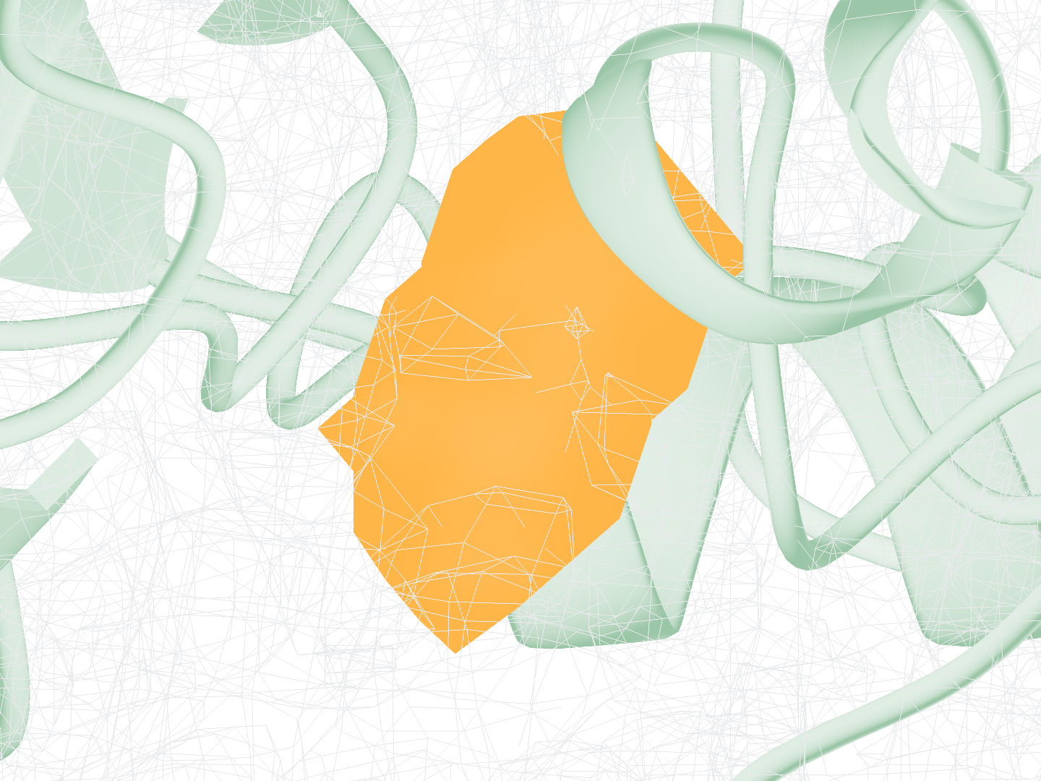

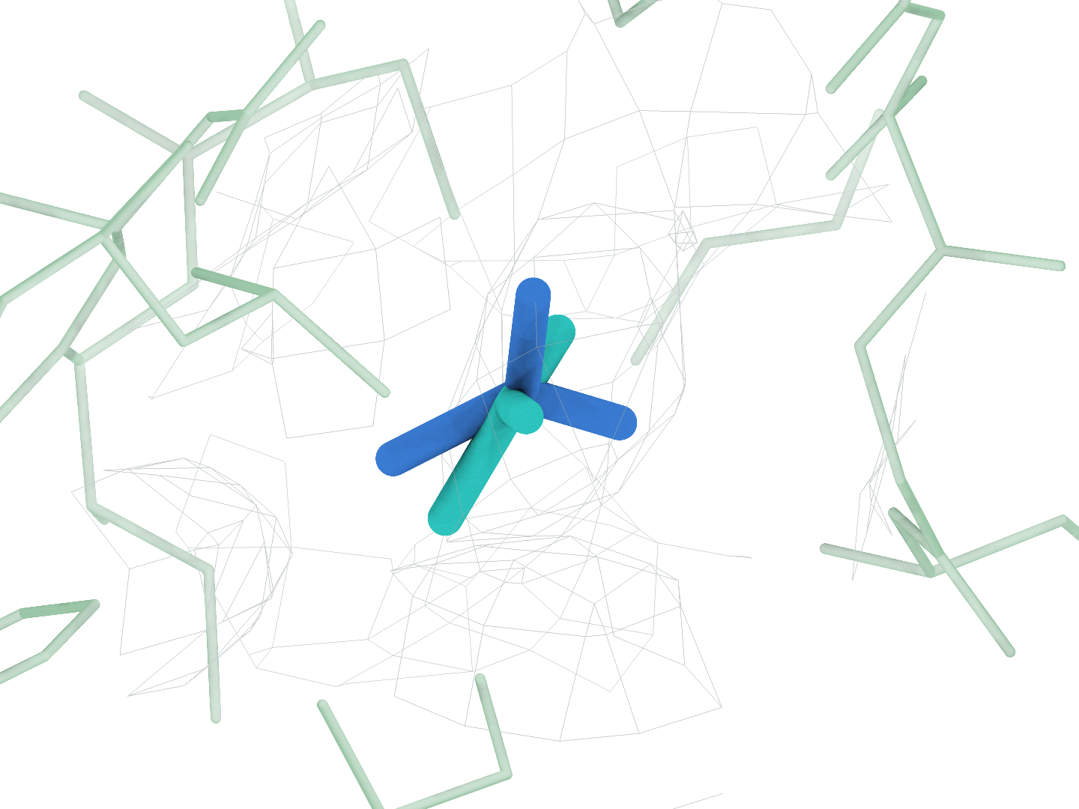

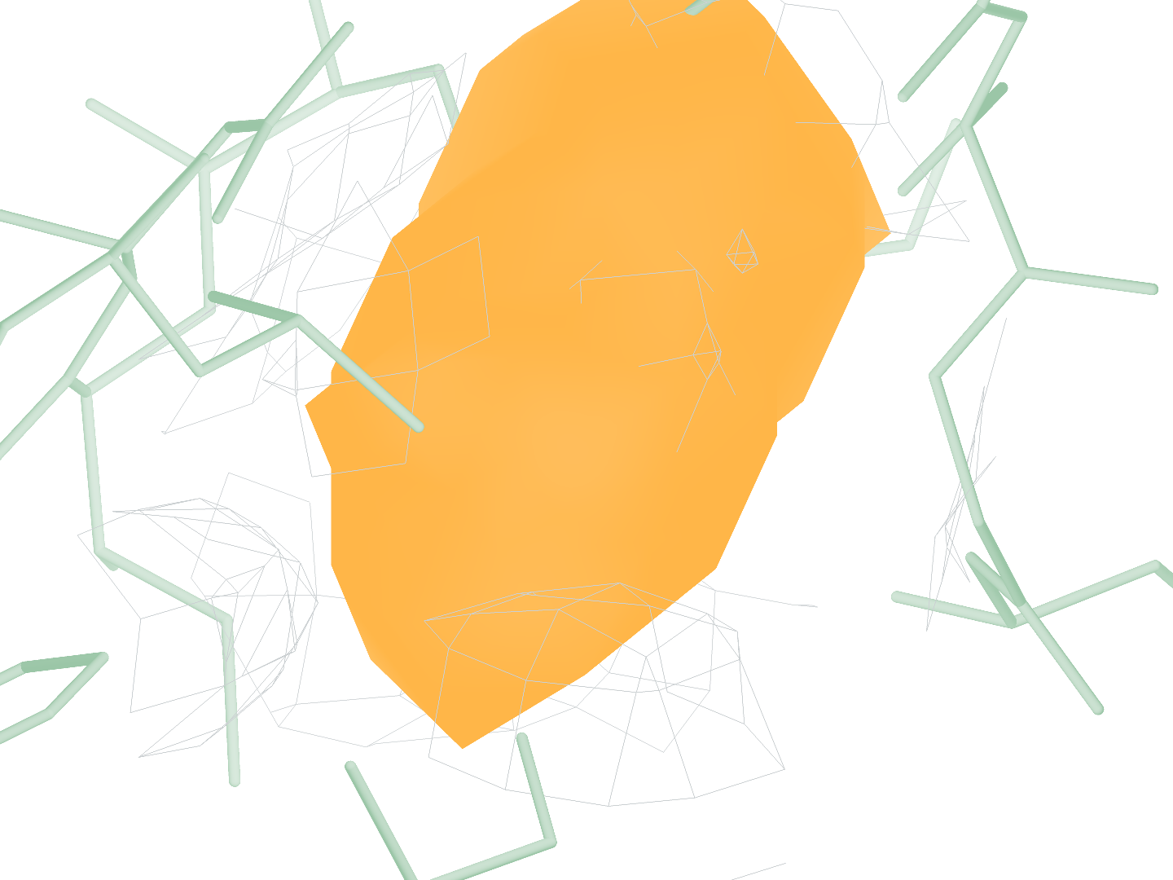
9RD8 · BCT (A:902)
First-ranked site succeeds
Find
Match
BCT
3 eligible small-molecule
SMILES identities
Exact SMILES match
Build · self-ranking Top-1
Site rank 1 · charged attempt 1
#1 p=0.969 target ligand
GT region (reference)
Predicted blob + CA2
RMSD 0.96 Å · Clash 0
Receptor
Experimental density
Predicted blob
Top-1 pose
Deposited ligand
Notes:
9RD8 端到端案例详图。BCT (A:902)；Site rank 1 · charged attempt 1。Matcher 的精确 SMILES 与冻结目标身份相同，3 个合格小分子身份参与本轮匹配。Build 为第一次 local_cov-C 的实际 self-ranking Top-1（sample_index=7），重原子 RMSD 0.96 Å。底部两图共用朝向与尺度，以沉积区域对照冻结预测 blob。三维视图均由 ChimeraX 原生命令生成，沉积结构仅用于参考显示和最终评价。

Slide 8
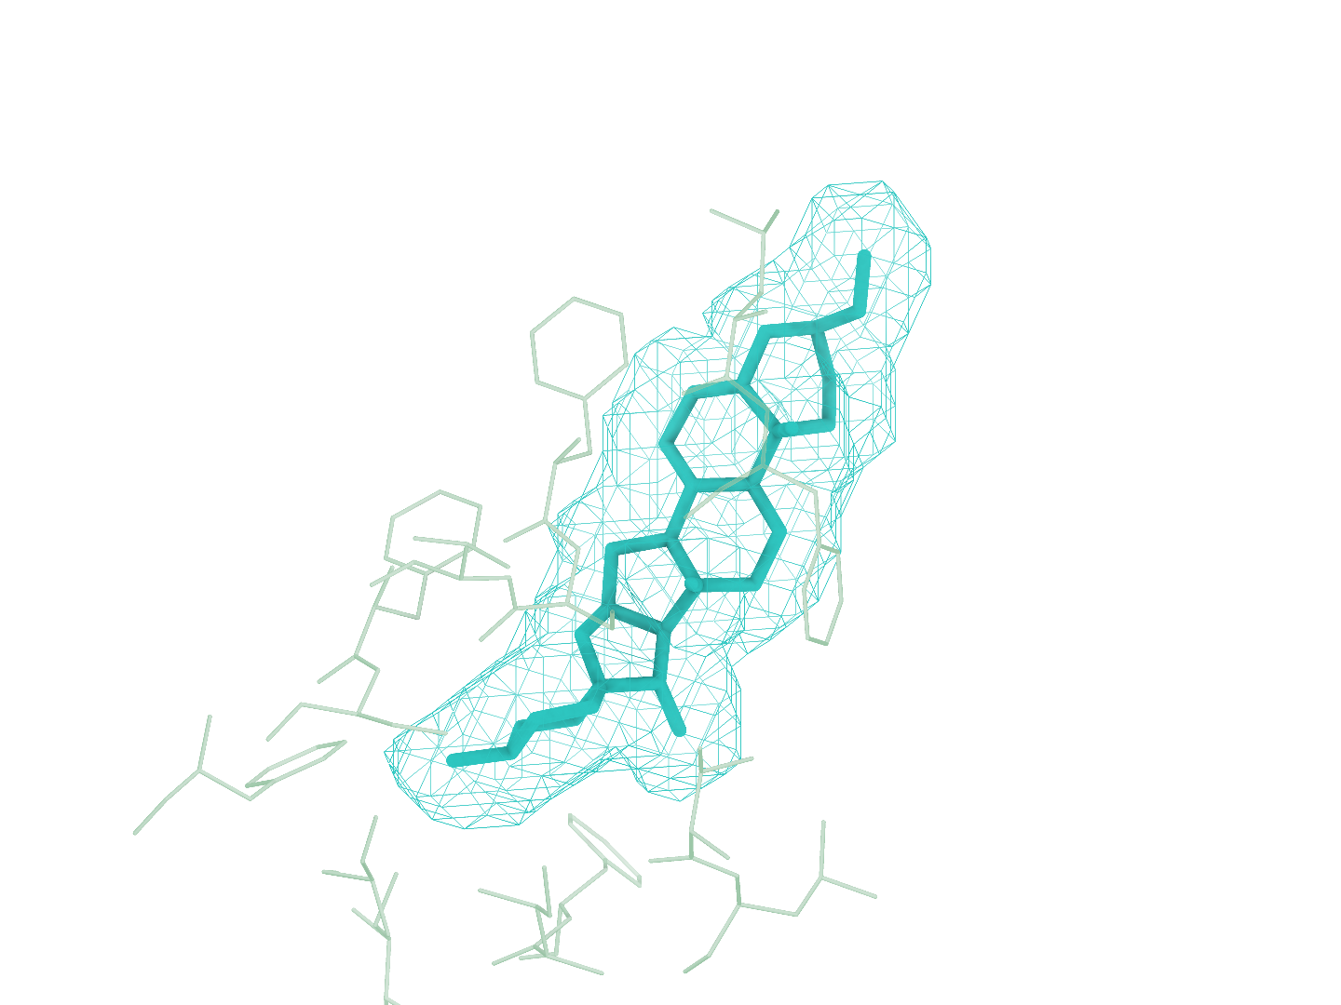
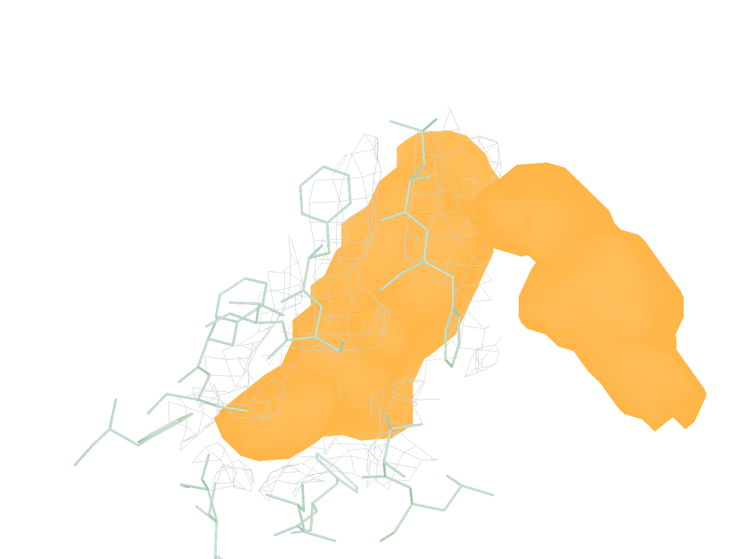
9QRU · A1JAX (B:2801)
Background first, ligand second
Find
Match
A1JAX
2 eligible small-molecule
SMILES identities
Exact SMILES match
1
2
Build · self-ranking Top-1
Site rank 2 · charged attempt 2
#1 p=0.891 background
#2 p=0.784 target ligand
GT region (reference)
Predicted blob + CA2
RMSD 0.63 Å · Clash 0
Receptor
Experimental density
Predicted blob
Top-1 pose
Deposited ligand
Notes:
9QRU 端到端案例详图。A1JAX (B:2801)；Site rank 2 · charged attempt 2。Matcher 的精确 SMILES 与冻结目标身份相同，2 个合格小分子身份参与本轮匹配。Build 为第一次 local_cov-C 的实际 self-ranking Top-1（sample_index=4），重原子 RMSD 0.63 Å。底部两图共用朝向与尺度，以沉积区域对照冻结预测 blob。三维视图均由 ChimeraX 原生命令生成，沉积结构仅用于参考显示和最终评价。

Slide 9
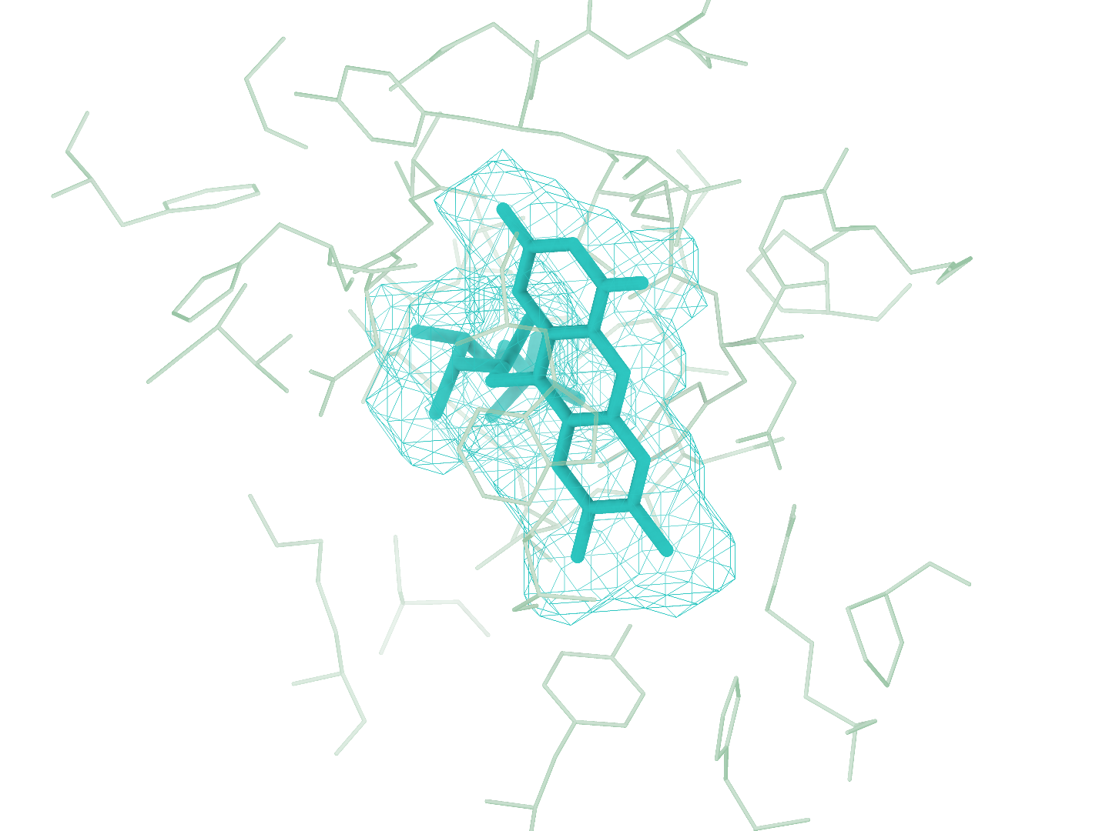
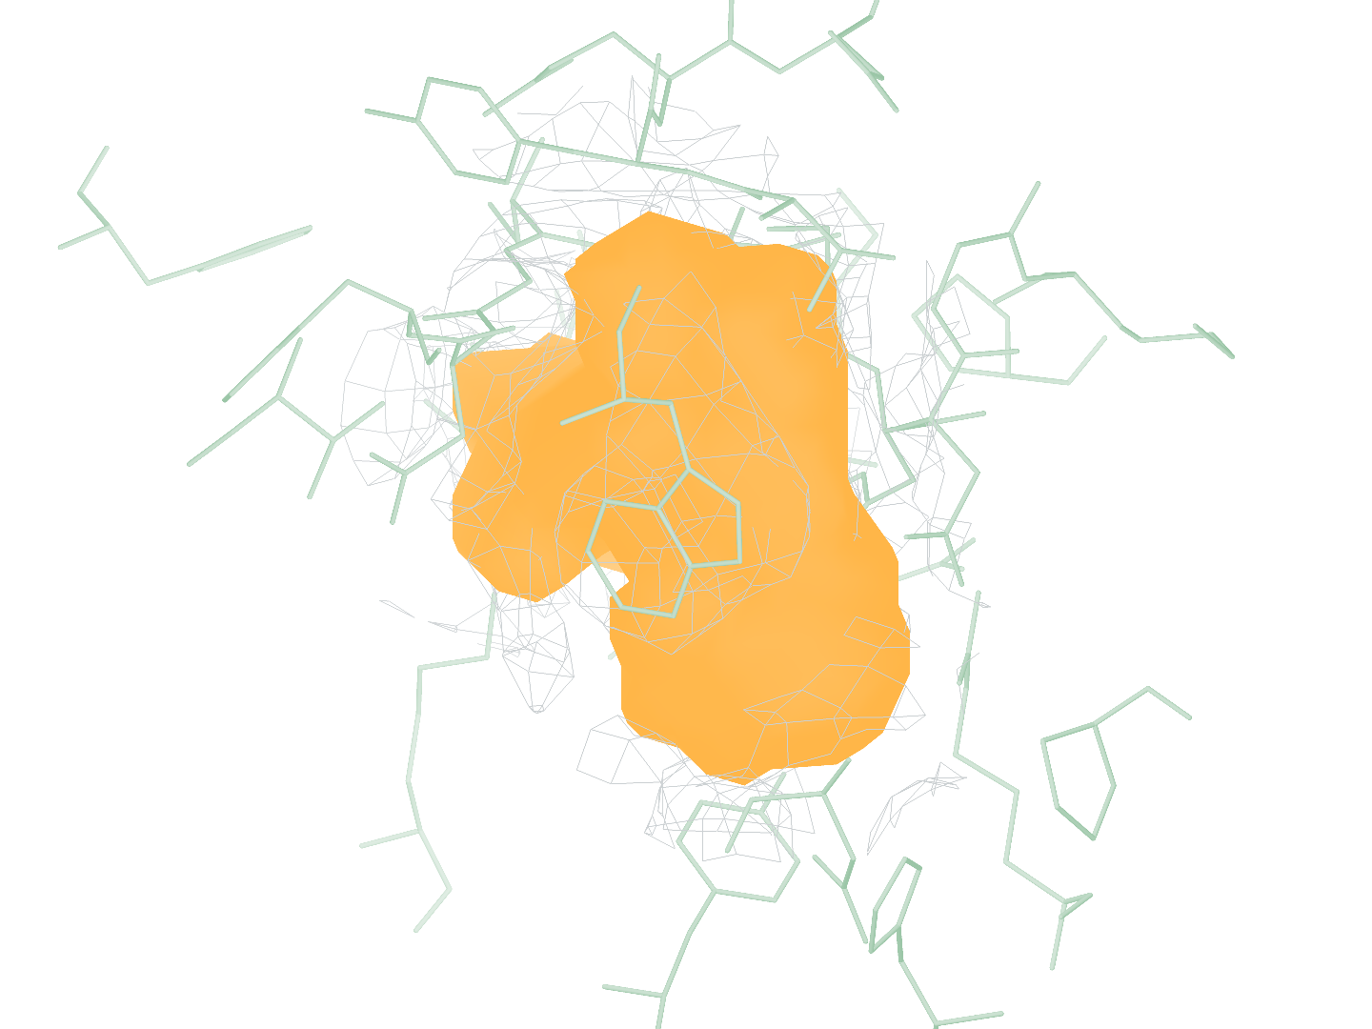
9WUP · FMN (B:1103)
Out-of-scope foreground precedes ligand
Find
Match
FMN
4 eligible small-molecule
SMILES identities
Exact SMILES match
3
Build · self-ranking Top-1
Site rank 3 · charged attempt 1
#1 p=0.985 outside Stage3 scope
#2 p=0.982 outside Stage3 scope
#3 p=0.981 target ligand
GT region (reference)
Predicted blob + CA2
RMSD 0.52 Å · Clash 0
Receptor
Experimental density
Predicted blob
Top-1 pose
Deposited ligand
Notes:
9WUP 端到端案例详图。FMN (B:1103)；Site rank 3 · charged attempt 1。Matcher 的精确 SMILES 与冻结目标身份相同，4 个合格小分子身份参与本轮匹配。Build 为第一次 local_cov-C 的实际 self-ranking Top-1（sample_index=19），重原子 RMSD 0.52 Å。底部两图共用朝向与尺度，以沉积区域对照冻结预测 blob。三维视图均由 ChimeraX 原生命令生成，沉积结构仅用于参考显示和最终评价。

Slide 10
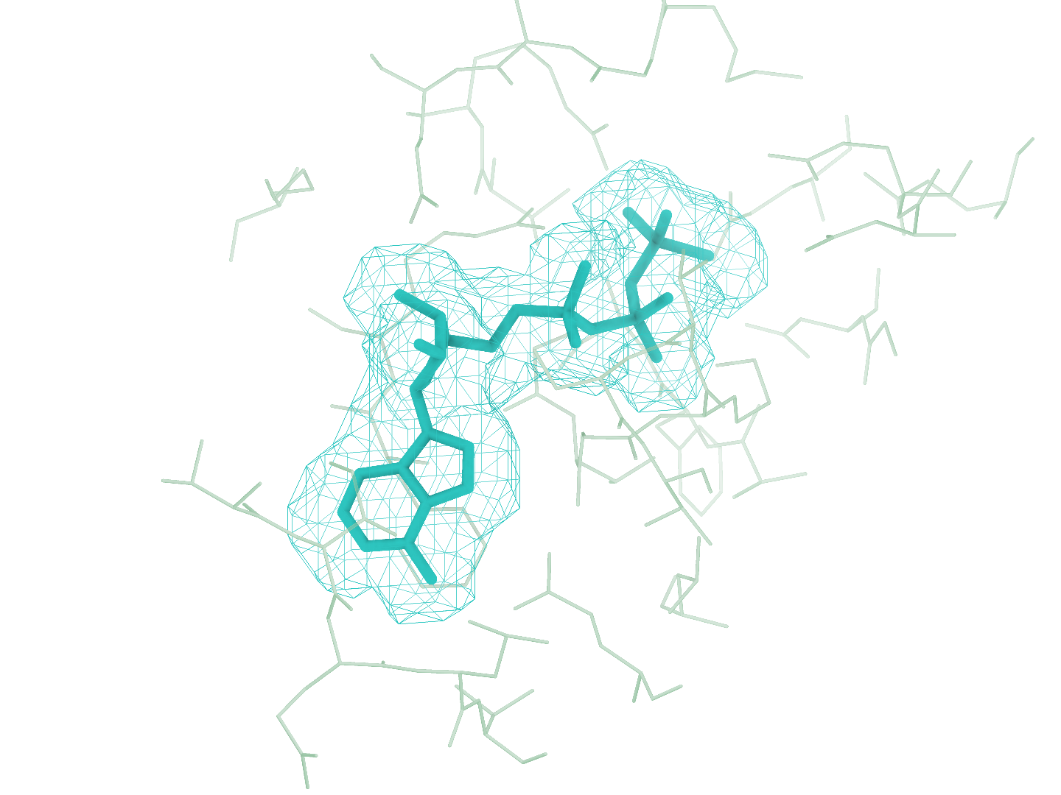
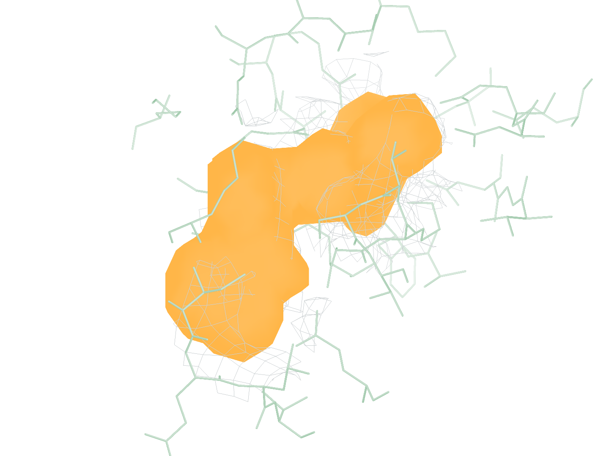
9XZL · AGS (F:1001)
Out-of-scope foreground precedes ligand
Find
Match
AGS
1 eligible small-molecule
SMILES identities
1
Exact SMILES match
2
Build · self-ranking Top-1
Site rank 2 · charged attempt 1
#1 p=0.994 outside Stage3 scope
#2 p=0.983 target ligand
GT region (reference)
Predicted blob + CA2
RMSD 0.91 Å · Clash 0
Receptor
Experimental density
Predicted blob
Top-1 pose
Deposited ligand
Notes:
9XZL 端到端案例详图。AGS (F:1001)；Site rank 2 · charged attempt 1。Matcher 的精确 SMILES 与冻结目标身份相同，1 个合格小分子身份参与本轮匹配。Build 为第一次 local_cov-C 的实际 self-ranking Top-1（sample_index=5），重原子 RMSD 0.91 Å。底部两图共用朝向与尺度，以沉积区域对照冻结预测 blob。三维视图均由 ChimeraX 原生命令生成，沉积结构仅用于参考显示和最终评价。

